Slide 1
Pripombe ZEG na verzija 3.0
posvet glede okoljskega poročila za posodobljeni NEPN
10. 01. 2024, od 13:00 do 16:00, MOPE, Langusova 4, Ljubljana.
Karel LIpič zegslo20@gmail.com , https://zeg.si/
Notes:
Dodatne pisne pripombe Zveze ekoloških gibanj Slovenije-ZEG na posvetu glede poročila za posodobljeni NEPN , dne 10.1.2024 na MOPE, Ljubljana
SPLOŠNA:
Štiri vsebinska področja v Poročilu NEPN so slabo in nerealno strokovno pripravljena in ovrednotena :
- prihodnost jedrske energije,
- neionizirna sevanja /5G,Wi FI , BAT, DV , …/ in njihov vpliv EMV sevanja v 1. coni varovanja ,
- onesnaženost zraka ( male kurilne naprave, PM delci, ni onesnaženosti zraka iz področja letalskega prometa /civilni in vojaški avioni nad Slovenijo /..),
- ravnanja z komunalnimi in jedrskimi odpadki , rešitve v termični izrabi …
V NEPN ni zapisano, kdo bo sprejeti politični akt ob uradni politiki uresničeval v praksi .
Kje je opredelitve do nosilcev : gospodarstva (GZS, Obrtna zbornica …) , znanosti , lokalnih skupnosti - občin (Lokalna Agenda 21..) in NVO
Nikjer ne vidim načrtne politične in strokovne povezave med NEPN in NPVO ,
Če se bodo aktualne vojne /Ukrajina, Izrael, Tajvan, Jemen..) še širile s pomočjo treh velesil ZDA, Rusija in Kitajska ; bo še večja ekonomska in podnebna kriza tudi v EU. Predlagan dokument bo le skupek političnih želja in ne-realnen v izvedbi do leta 2030 . Zato ZEG predlaga, da se stavek v Poročilu NEPN na strani 5/391 pod „Tretja in četrta razsežnost energetske unije : Energetska varnost in notranji trg „ – prvi stavek , ki govori od odnosu do Ukrajine in Rusije-IZBRIŠE.
Ali se priloženemu NEPN in Poročilu časovno mudi zaradi jedrske prihodnosti in odločitvi za gradnjo JEK II ??!
KONKRETNE PRIPOMBE ZEG :
Dokument – DODATEK za presojo sprejemljivosti vplivov posodobitve Celovitega NEPN :
Stran 24/29 ; Izgradnja prenosnega in distribucijskega omrežja
V alineji avtor govori le o vplivih ob izgradnji DV le do ogroženosti in vplivih na naravo, habitate , živalih in pticah ; popolnoma pa ignorira vpliv sevanj /EMS/ na kvaliteto življenja, bivanja in zdravja ljudi od visoko napetostnih DV (110,220,400 KV , BAT, 5G…, upoštevanje 1. cone varovanja in previdnostnega načela zapisanega v ZVO ). Vse preveč se pri postavitvah tras DV daje prednost pticam , kot ljudem.
II. OSNUTEK OKOLJSKEGA POROČILA NEPN
Stran XIII/XLIII _- Vpliv izvedbe NEPN na zmanjšanje emisij onesnaževal na zunanjem zraku
- v alineji manka področje emisij iz letalskega civilnega in vojaškega letalstva ( včasih prelet cca 300-400 avionov dnevno ??!).
- prav tako ni upoštevana priporočila MOPE (MOP) in NiJZ do malih kurilnih naprav. Slabemu stanju v zimskih mescih je kriva tudi slaba okoljska zakonodaja in na silo sprejeti nov Zakon o dimnikarskih storitvah ministrice MOP Majcnove in političnega lobiranja in pritiska Karla Erjavca, da tedaj dobro organiziranim dimnikarskim podjetjem ( njih cca 70) odvzame koncesijo in jo po angleškem vzoru (??) nadomesti z licencami . Vzrok je, da imamo sedaj slabo organizirano dimnikarsko stroko / cca 200 dimnikarskih podjetij , večina njih brez ustrezne izobrazbe – le priučeni dimnikarji – različnih neustreznih strokovnih poklicev . Čiščenje in nadzor cca 500.000 dimnih naprav je slabo in površno. Posledice so pa vidne preko onesnaženosti zraka in povečanju PM 2.5 in PM 10 delcev . Čimprej bo morali sprejeti novelo dimnikarske zakonodaje . To za varovanje okolja pomembno področje emisij zraka bi morali pred sprejetjem NEPN napisati na novo.
- Obremenitve okolja z elektromagnetnim sevanjem
Tekst o vplivih EMS je napisan enostransko in je le odsev prispevka od zunaj – to je edinega državnega elektro strokovnjaka ( ki zagovarja sedanje stanje na področju EMS / 5G, DV,WIFI, BAT, GSM …./
vodi vladni Forum EMS, pripravlja dobro plačane študije PVO za vso elektro gospodarsko stroko, postavlja trase in lokacije tras DV, BAT,5G…in njih istočasno nadzira. Pri tem se sklicuje na mednarodno lobistično institucijo – komisijo ICNIRP. Ta v korist elektro in telekomunikacijskih podjetij po 28 let starem zakonu- Uredbi o EMS mimizirajo ta velik okoljski problem. Zahteve ZEG po noveli Uredbe o EMS so dane v predal na MOP zato ker „ se nismo znali na posvetu MOP dogovoriti v prostorih ISKRE v Ljubljani med interesi lobija in NVO“ .
ZEG zahteva , da se ta alineja napiše na NOVO ob upoštevanju domače in tuje neodvisne stroke in vključitvi strokovnjakov iz vrst IMV, NiJZ , zdravstvene in elektro stroke ter zainteresiranih NVO .
- Ravnanje z odpadki , stran XIV/XLIII
Brez dobre prakse iz razvite EU (Avstrija, Nemčija, Švica, Švedska, Italija …) , ne bo možno rešiti tega problema. Termični predelava komunalnih odpadkov in blata je do leta 2030 edina realna rešitev . Do tedaj pa bomo morali ljudi okoljsko ozaveščati in razlagati teorijo ZERO WASTE.
3.1.1.12 Problematika EMS
To področje je treba napisati na novo. Tu lahko pomaga tudi neodvisna tuja in domača stroka in ZEG. Nujno bo potrebno uveljaviti v praksi in novi Uredbi o EMS povprečno vrednost gostote magnetnega pretoka manj kot 0.4 mikro Tesle. Sedaj je na 10 mikro Tesle. Sedanja praksa iz zastarele in protiustavne Uredbe o EMS iz leta 1996 škodi zdravju otrok in vseh občanov . V večini slovenskih OŠ in srednjih šol imamo v učilnicah na stropu montiran WIFi , ki direktno seva v učence. Mladim do 12 let pa ne priporočamo GSM /opozorila WHO , domače in tuje stroke …/.
Merilne naprave
V ZEG- u zahtevamo, da se ta del Poročila napiše na novo, ker je enostransko prikazan in“ mimizira“ sanje na terenu. Ugotovitve in meritve privatnega Inštituta za neionizirna sevanja –INIS prikazujejo napačno stanje in sliko v praksi in na terenu. Želimo, da v tem poglavju v veči meri sodeluje NiJZ,IMV ter še nekateri strokovnjaki iz vrst zdravstva. Na letno poročilo in študijo meritev INIS za leto 2023 je imel ZEG konkretne pripombe.
VREDNOTENJE VPLIVOV IZVEDBE NEPN
Stran 245/391
Zadnja podčrtana ugotovitev : „ Na osnovi navedenega lahko zaključimo, da bodo imeli scenariji NEPN 2024 na okoljsk podcilj <2 Zmanjševanje emisij onesnaževal v zunanji zrak“ ob upoštevanju izvedbe omilitvenih ukrepov nebistven vpliv (ocena B). Na osnovi sedanjega stanja na področju emisij iz prometa /tudi letalskega/, povečanja PM delcev iz malih kurilnih naprav je realna ocena D- bistven vpliv .
Po spominu iz nastopa na posvetu o Okoljskem poročilu za posodobitev NEPN pravil :
Karel Lipič,
predsednik ZEG
Ljubljana, dne 15.1.2024

Slide 2
Splošne pripombe
Jedrska energija je v verziji 3.0 (2024): CELOVITI NACIONALNI ENERGETSKI IN PODNEBNI NAČRT REPUBLIKE SLOVENIJE omenjena 64-krat. Je to veliko ali malo?
Odgovora na osnovno vprašanje, kateri scenarij (100%OVE ali OVE+JE) je primernejši, verzija3.0 nima.
Sicer verzija3.0 ugotavlja, da sta oba scenarija izvedljiva, v nadaljevanju pa daje prednost jedrskemu scenariju, čeprav še vedno ni odgovorov na ključna vprašanja: izvedljivost, varnost, cena. Mar ni, pred referendumom o energetski prihodnosti, preuranjeno dajati prednost jedrskemu scenariju?
Kako pa so v osnutek3.0 ovrednotene naložbe v električno distribucijsko omrežje? Za omrežje po scenariju 100%OVE (razpršeni viri proizvodnje) so verjetno zahteve manjše kot za omrežje po scenariju OVE+JE (centralizirana proizvodnja).
Ključno v verzija3.0 pa je tisto, kar manjka. Strošek razgradnje jedrskih objektov in strošek odlaganja radioaktivnih odpadkov, oboje izpuščeno. Skladno s taksonomijo je treba ustanoviti fond za te naložbe, kar bi moralo biti ovrednoteno tudi v jedrskem scenariju.
V verzija3.0 je izpuščen pomen samooskrbe. Jedrska energija je zgolj statistično domača, dejansko pa je vsa iz uvoza: tehnologija, oprema in gorivo. Domača je samo hladilna voda in prostor za radioaktivne odpadke, poleg jedrskega hazarda. OVE pa so domači, strojna proizvodnja je sposobna ponuditi večino naprav za rabo OVE iz domače produkcije. V primerjavo 100%OVE ali OVE+JE je treba ovrednotiti tudi pomen samooskrbe.

Slide 3
3 Razsežnost energetska varnost, stran 22
Od kdaj se tako mudi za odločanje o jedrski energiji, da smo besedilo „najkasneje“ zamenjali z besedilom „čim prej in ne pozneje kot leta 2027”?
Zakaj ne pospešimo tudi scenarija 100%OVE?

Slide 4
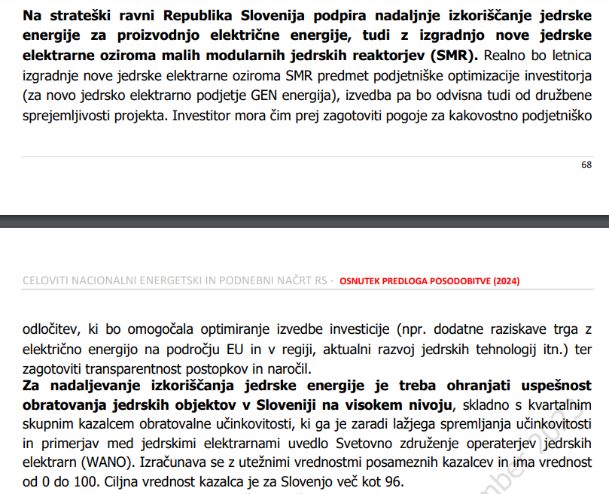
Strateški dokument in prototipi?
SMR so že 70 let v razvoju, možnosti, da bodo ponujeni tržišču pred letom 2050, so majhne. Ali jih je sploh vredno omenjati v strateških dokumentih?

Slide 5
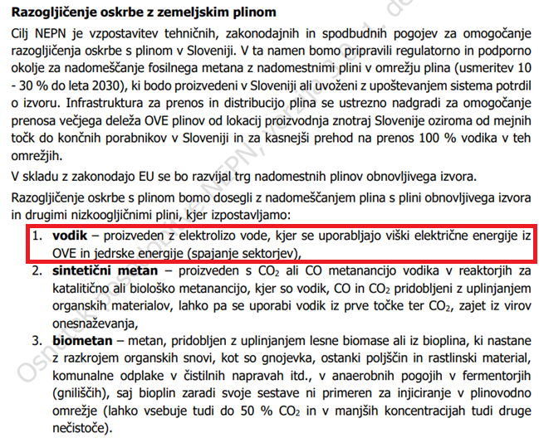
Razogljičenje z jedrsko energijo?
Razogljičenje z jedrsko energijo ni cenovno vzdržno, zato tovrstno načrtovanje ni ekonomsko upravičeno. Gradnje jedrskih objektov za elektrolizo vode niti v državah z vojaškimi ambicijami ni zaživela.

Slide 6
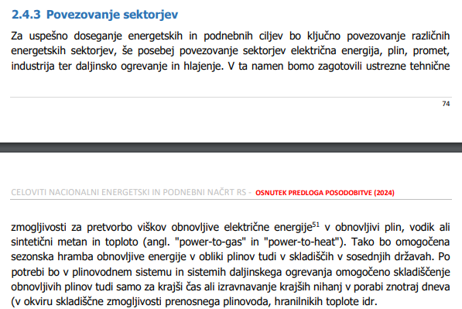
Povezovanje sektorjev
Predlagano povezovanje sektorjev je premalo ambiciozno. Pogrešamo načrtovanje plinskega skladišča v državi.

Slide 7
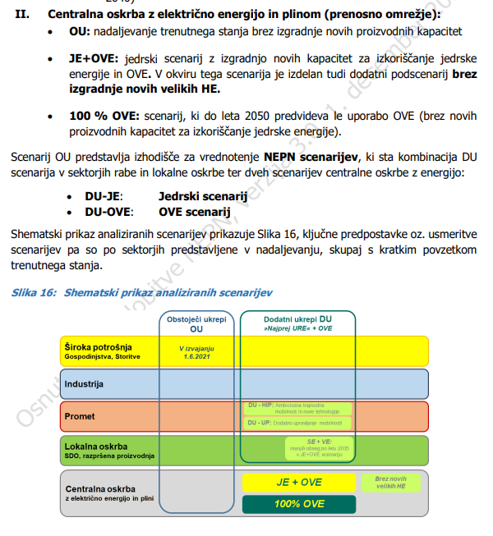
Prioritete
Ni pravilno 100% OVE do 2050, nujno pred tem rokom, najkasneje ob zaprtju NEK 2043.
Pravilno bi bilo: 100 % OVE: scenarij, ki najkasneje po letu 2042 predvideva le uporabo OVE.

Slide 8
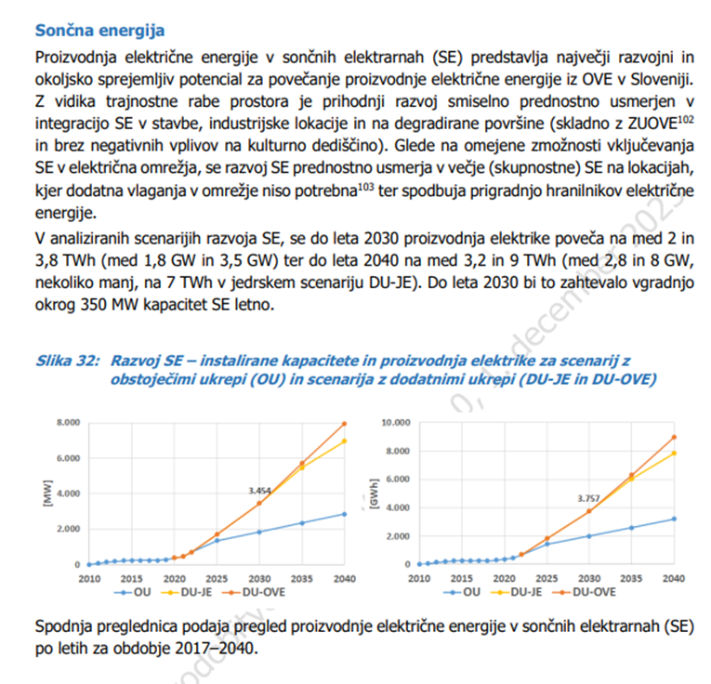
Potencial sončne energije je podcenjen.
Potencial proizvodnje elektrike iz sončne energije je podcenjen.
Zgolj na zajezitvah rek ob obstoječih HE, s postavitvijo plavajočih sončnih elektrarn, je pričakovana letna proizvodnja elektrike 3,7 TWh.
S postavitvijo P-SE ob hidroelektrarne bo letna proizvodnja HE v višini 4,5 TWh povečana na skupno proizvodnjo 8,2 TWh.
Naložbo je možno postaviti v 3 letih, vsa potrebna infrastruktura je že zgrajena, vsa dovoljenja za energetsko izrabo vodnih površin so že pridobljena in kar je najlepše, najkasneje v 3 letih se naložba povrne in sprosti sredstva za naslednji naložbeni cikel.

Slide 9
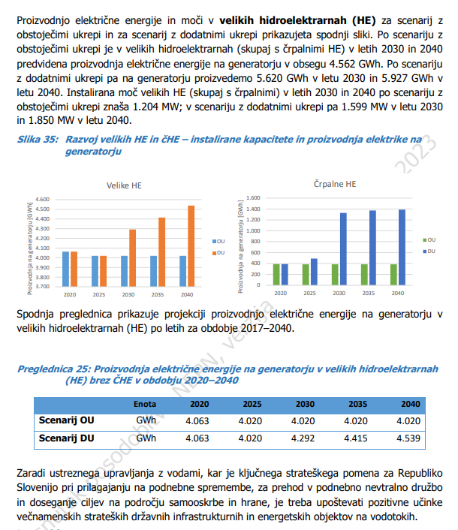
Zapostavljene so velike HE
Potencial HE je izkoriščen 57%.
Neizkoriščeno je
• Sr. Sava: 323 MW (1,1TWh/a)
• Mura: ⁓170 MW (0,6 MWh/a)
Pavšalne pripombe, da zajezitve rek poslabšujejo biotsko raznovrstnost, so zgolj demagogija.
Biodiverziteto najbolj poslabšujejo podnebne spremembe. Okoljevarstveniki naj določijo pogoje, ki bodo, kljub energijski rabi voda, izboljšali biotsko raznovrstnost: sanacija obstoječih jezov, ribje steze, odstranjevanje mulja, čiščenje odpadnih voda kemikalij, zdravil in drog, ločitev fekalne in meteorne kanalizacije v naseljih, zmanjšanje toplotnih in snovnih obremenitev voda…
S pavšalnim nasprotovanjem energetski rabi voda se pravzaprav poslabšuje kakovost tekočih voda!

Slide 10
Kaj pa, če so bo zgodil referendum?
Verzija3.0 je videti, kot da je pripravljena po diktatu jedrske skupnosti. Scenarij 100% OVE ni kakovostno ovrednoten in je zapostavljen.
Kaj pa, če bodo volivci na referendumu izbrali nejedrsko pot? Obnovljive vire namesto fosilnih in jedrskih?
Volilci si zaslužijo točne podatke. Zato bi morali že v verziji3.0 pravilno ovrednotiti oba scenarija.
V jedrskem scenariju je treba ovrednotiti in dopisati tudi razgradnjo jedrske elektrarne in gradnjo odlagališč srednje radioaktivnih odpadkov ter visoko radioaktivnih odpadkov, pa tudi naložbe v vršno (zasilno napajanje JEK2), verjetno bo to nova Brestanica (TEB2).
Vsekakor pa je treba v jedrskem scenariju jasno zapisati tveganja zaradi potresne nevarnosti lokacije in jih ovrednotiti!
Ne nazadnje, kako pa je v verziji3.0 ovrednotena odgovornost države Slovenije (in vseh državljanov) ob morebitni jedrski katastrofi jedrskega objekta na ozemlju Slovenije?

